Slide 1
"Don't feed the troll" - Was du gegen Hassrede im Netz tun kannst

Slide 2
„Hat euer Mann euch das erlaubt, dass ihr rausgehen dürft?“
„Ist ja ekelhaft.“
„Blöde Schwule“
„Ihr passt hier nicht her! Ihr macht die ganze deutsche Kultur kaputt“
„Hab gehört jetzt wird für DIE auch noch eine Moschee gebaut. Und was ist mit UNS DEUTSCHEN?“
Notes:
Habt ihr so etwas auch schonmal online gesehen?
Was ist der Unterschied zwischen Hate Speech und Cybermobbing? (Cybermobbing eher gegen Einzelne, Hate Speech eher gegen Gruppen oder weil eine Person einer vermeintlichen Gruppe angehört (in Bezug auf Religion, Herkunft, Aussehen, Geschlecht, Sexualität usw.)
Wie geht es den Menschen oder Menschengruppen, die online fertig gemacht werden? Wie fühlen sie sich?

Slide 3
„Geh dahin zurück, wo du herkommst. Deutschland gehört den Deutschen.“
„Los, ab aufs Laufband mit dir“
„Solche wie die, nehmen uns
allen die Arbeitsplätze weg!“
„ein paar Kilos weniger würden der aber nicht schaden“
Notes:
Habt ihr so etwas auch schonmal online gesehen?
Was ist der Unterschied zwischen Hate Speech und Cybermobbing? (Cybermobbing eher gegen Einzelne, Hate Speech eher gegen Gruppen oder weil eine Person einer vermeintlichen Gruppe angehört (in Bezug auf Religion, Herkunft, Aussehen, Geschlecht, Sexualität usw.)
Wie geht es den Menschen oder Menschengruppen, die online fertig gemacht werden? Wie fühlen sie sich?

Slide 4
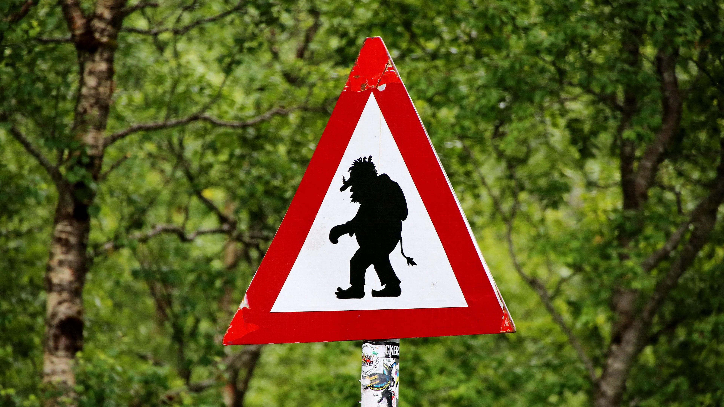
Habt ihr schonmal vom „Trolling“ oder „Internet Trollen“ gehört?
Diskussionen mit Trollen sind oft sinnlos
→ „Don‘t feed the troll“ (Füttere den Troll nicht)
→ Spart euch den Ärger!
Besser: Beiträge und Kommentare melden
Troll = Eine Person im Internet, die andere durch fiese Kommentare ärgern und provozieren möchte
Notes:
Klar machen, dass Diskussionen mit Menschen, die Hass im Netz verbreiten oft sinnlos sind!
Manchen Menschen macht es sogar Spaß, gemeine Dinge über andere online zu schreiben: Diese werden auch „Trolle“ genannt. Der Satz „Don’t feed the troll“ bedeutet, dass man mit solchen Leuten nicht diskutieren sollte, weil sie nicht sachlich argumentieren und sich darüber freuen, wenn du dich aufregst.
→ Besser: Beiträge auf den Plattformen melden. Die Betreiber müssen den Beitrag, den Kommentar oder das Profil dann prüfen. Verstoßen die Inhalte gegen die Gemeinschaftsrichtlinien werden sie gelöscht.

Slide 5
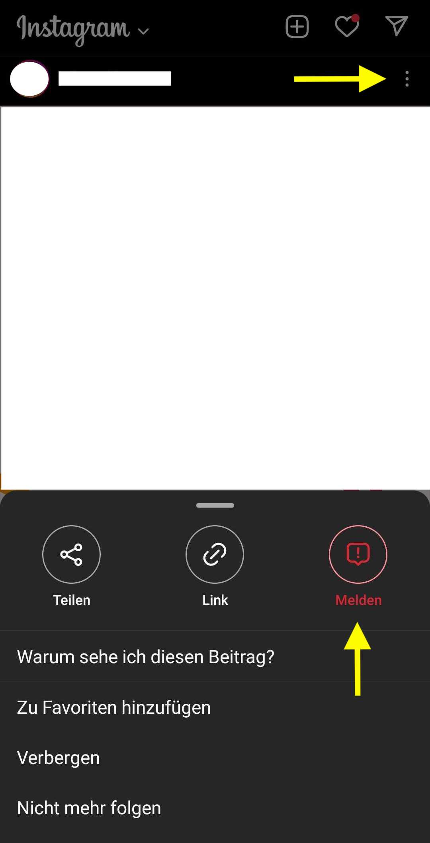
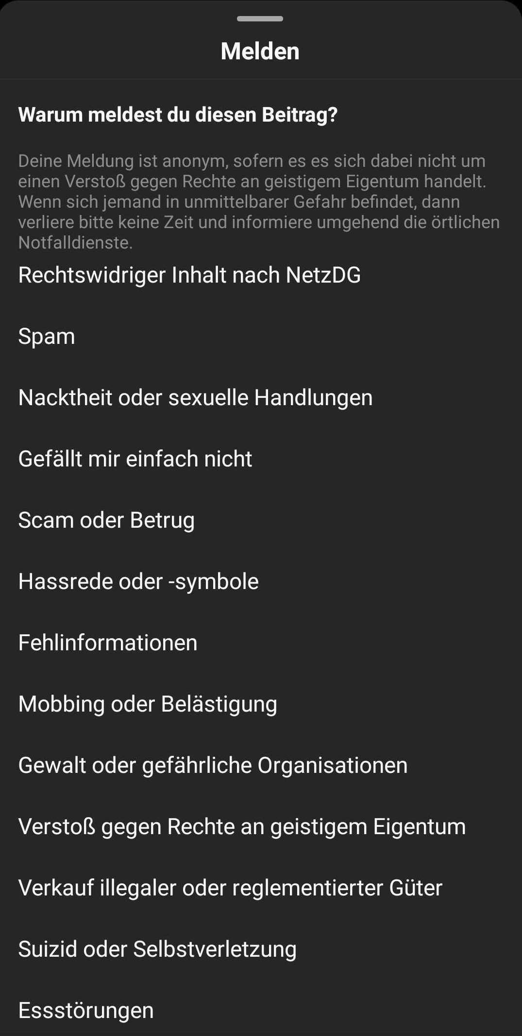
Instagram Beitrag melden

Slide 6
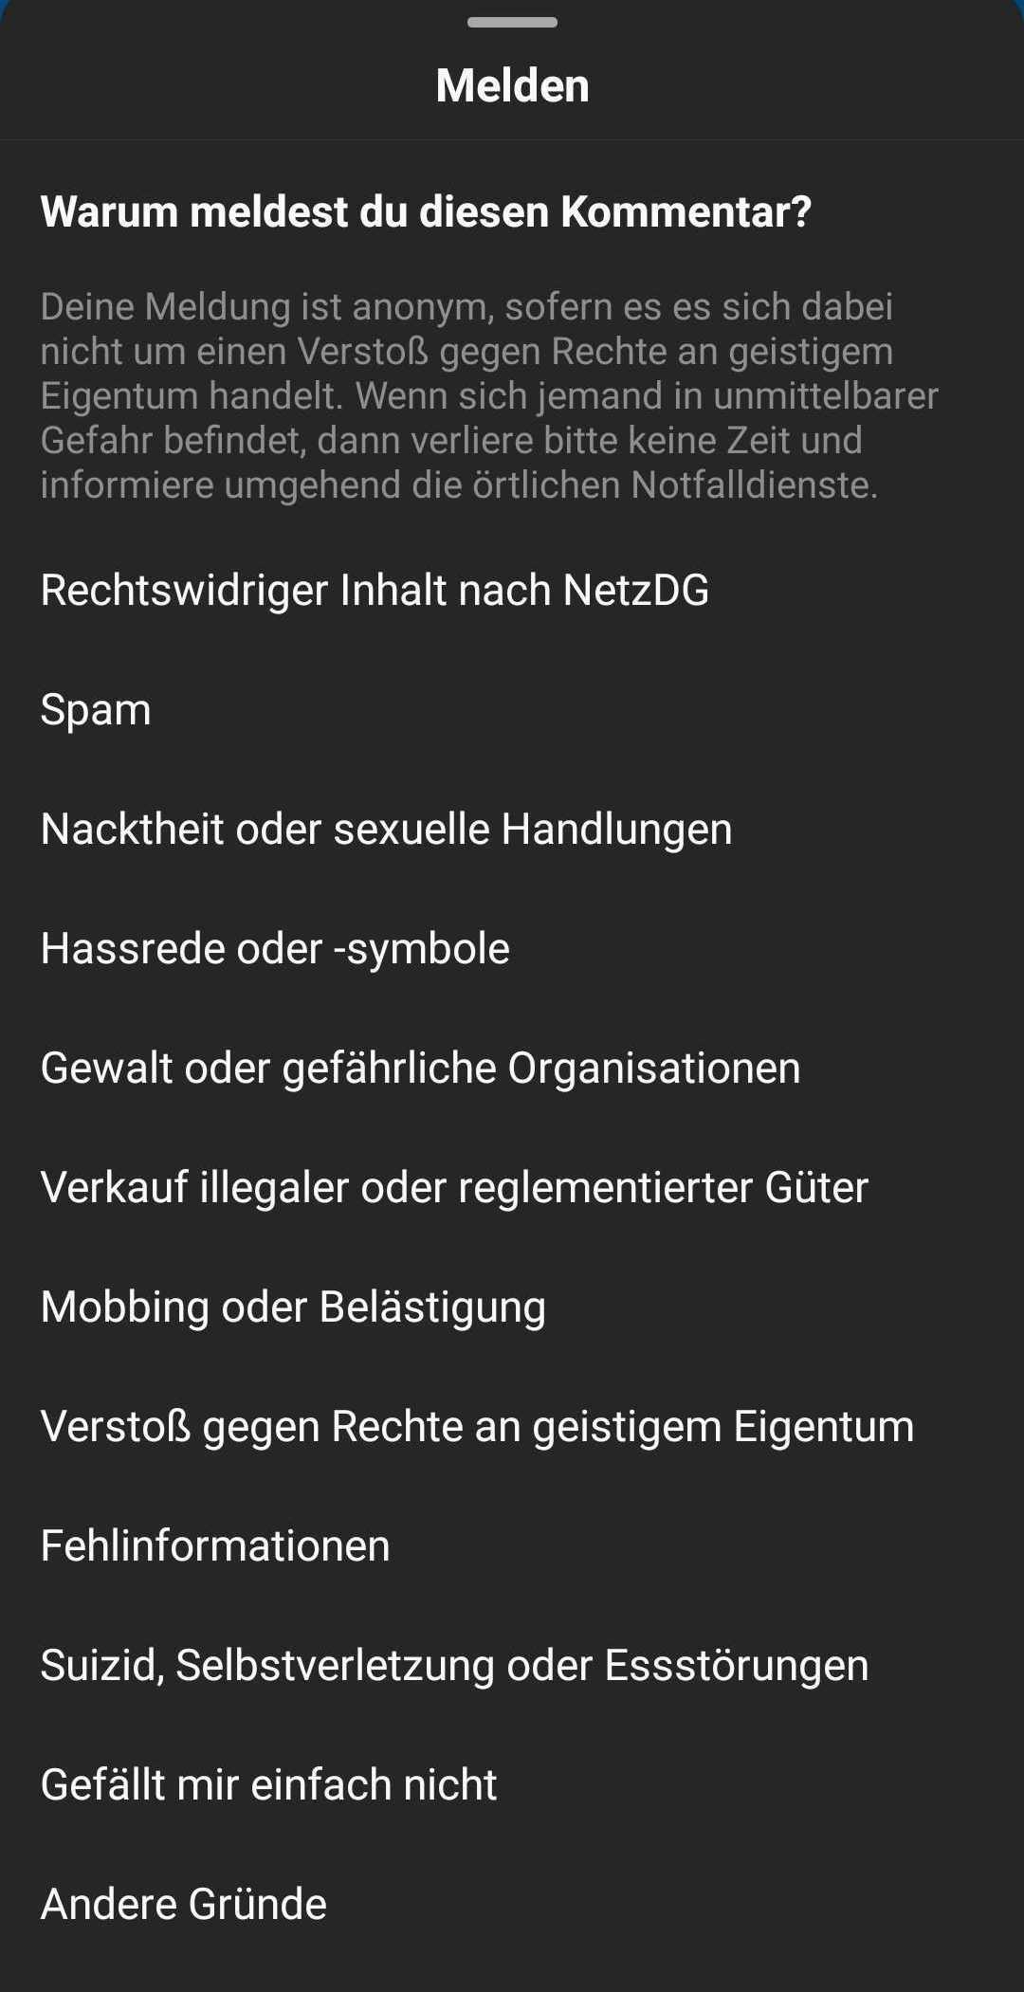
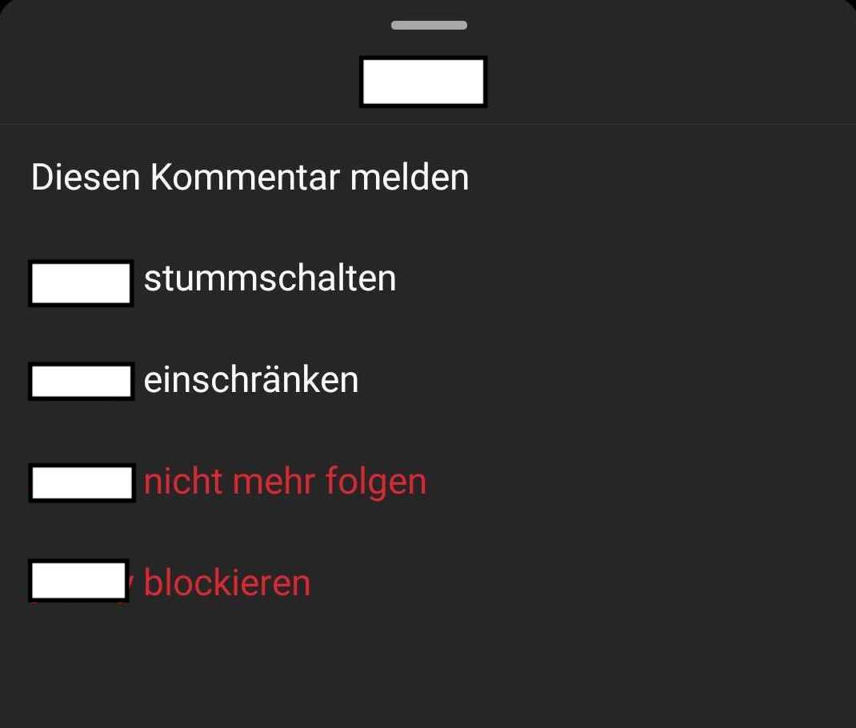
Langer Klick auf den Kommentar um
Menü aufzurufen
Instagram Kommentar melden
Notes:
Befindet sich der Kommentar unter deinem eigenen Beitrag kannst du ihn auch löschen.

Slide 7
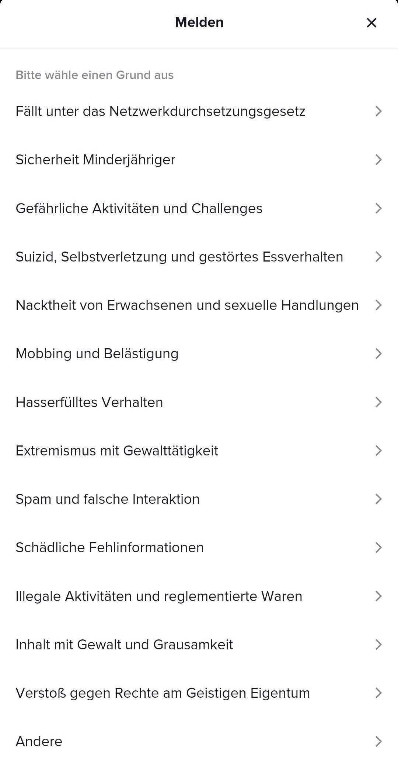
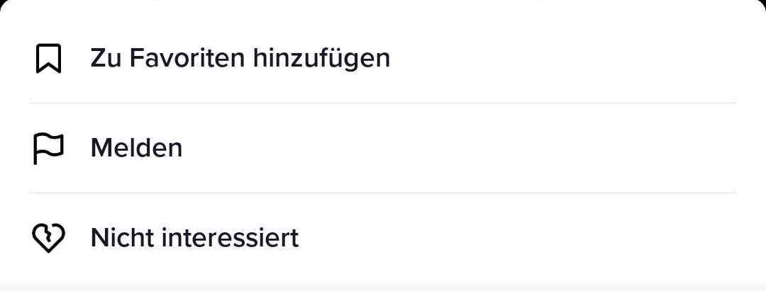
TikTok Beitrag melden
Langer Klick auf den Beitrag um
Menü aufzurufen

Slide 8
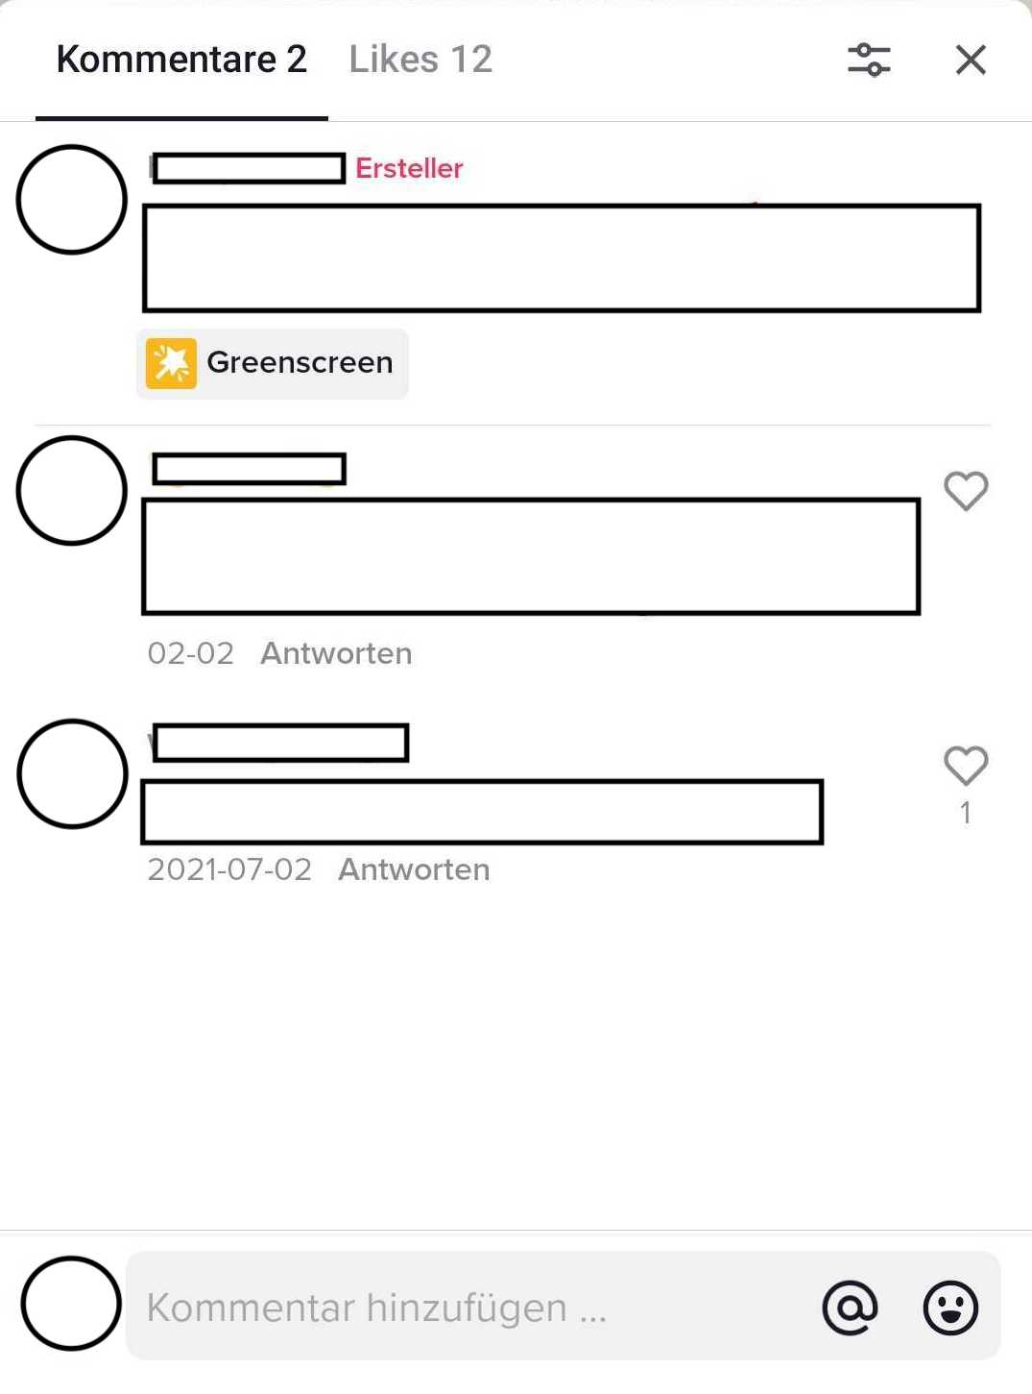
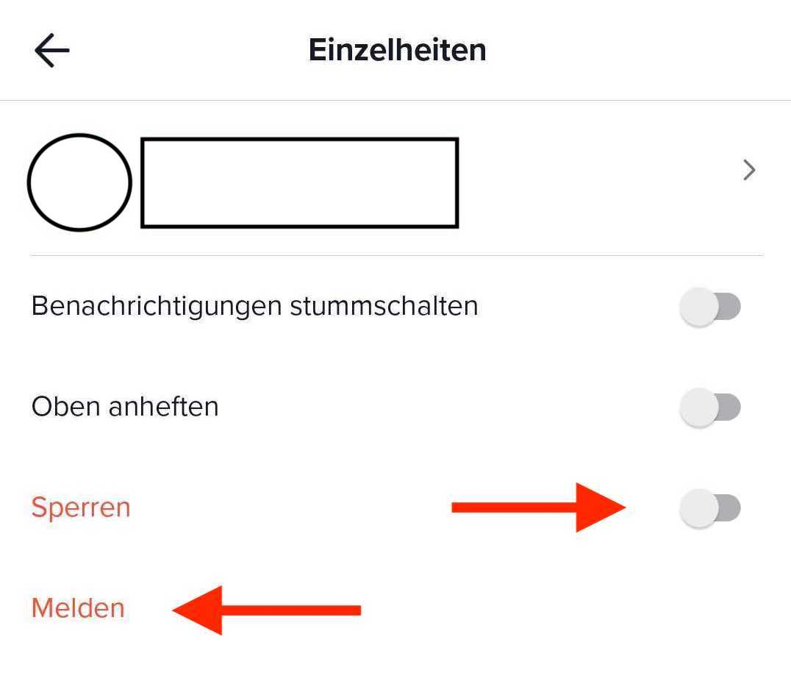
TikTok Kommentar melden
→ Langer Klick auf den Kommentar um Menü aufzurufen
Notes:
Befindet sich der Kommentar unter deinem eigenen Beitrag, kannst du ihn auch löschen.

Slide 9
Wenn es besonders krass ist:
Anzeige bei der Polizei
An Hilfsseiten im Netz wenden
Notes:
HateAid: Wenn du selbst von Hass im Netz betroffen bist. HateAid berät dich, wie du vorgehen und dich schützen kannst. Landet dein Anliegen vor Gericht kann es sogar sein, dass HateAid die Prozesskosten übernimmt.
Lovestorm: Wenn du dort einen Beitrag meldest, bekommst du Hilfe von vielen Freiwilligen. Sie betreiben unter dem Beitrag oder dem Kommentar Gegenrede und schreiben viele positive Kommentare, so dass fiese Kommentare „untergehen“
Respect: Sie kümmern sich um die Meldung bei der jeweiligen Seite und schalten vielleicht sogar eine Anzeige.
Polizei: Du kannst auch eine Anzeige bei der Polizei schalten, solltest aber beachten, dass eine Anzeige nicht zurück gezogen werden kann. Berate dich am besten erstmal mit deinen Eltern oder auf einer der Hilfeseiten, wenn du dir unsicher bist.

Slide 10
Aufgabe:
Schaut euch noch einmal die Bilder an.
Überlegt euch jeweils einen netten Kommentar und schreibt ihn auf.

